Slide 1
Презентация на тему:
«Холодные закуски и блюда из яиц»
Выполнила преподаватель технологии кулинарного и кондитерского производства ГБПОУ ТАК
Габдуллина Наталья Николаевна
2022г

Slide 2
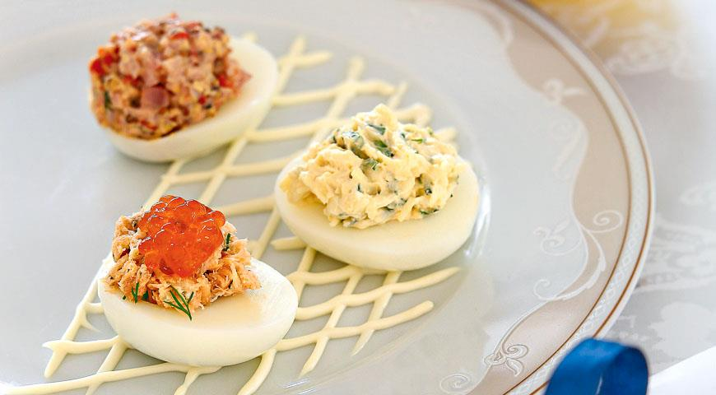
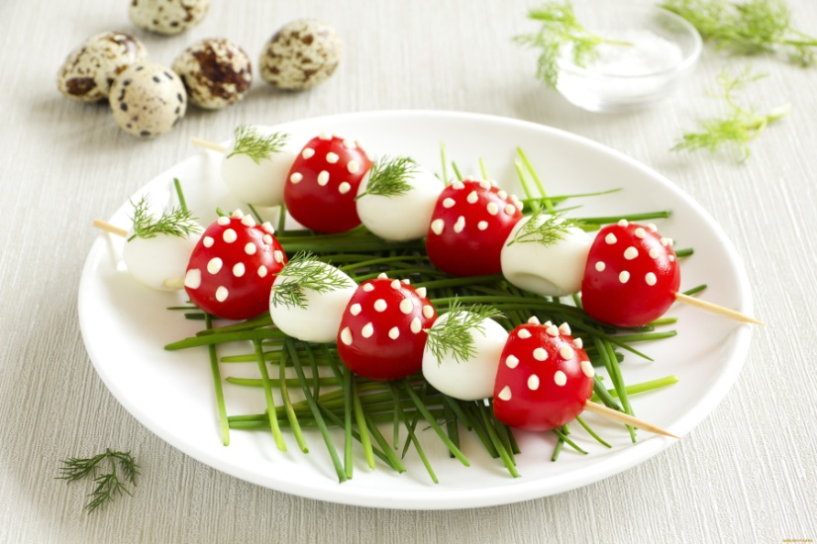
Холодные закуски и блюда из яиц
Цель работы:
расширить и углубить знания в области кулинарии по приготовлению блюд из яиц.
Научиться определять качество яиц. Научиться разрабатывать технологическую карту. Научиться готовить блюда из яиц.

Slide 3
Яйца - ценный пищевой продукт, имеющий высокую ценность
По виду птицы различают яйца: куриные, гусиные, утиные, индюшачьи, перепелиные. Наиболее ценными являются куриные яйца. Куриные яйца в зависимости от срока хранения, качества и веса подразделяются на Диетические (сроки поступления в продажу Не позднее 7 суток) Столовые (срок поступления в продажу по истечении 7 суток).
В яйце содержатся все питательные вещества, необходимые для жизнедеятельности человека: воды – 74%, белков – 12,6%, жиров – 11,5%, углеводов 0,6-0,7%, минеральных веществ – 1%, витамины А, Е, В. Какое значение имеют витамины А, Е, В в жизнедеятельности человека? Энергетическая ценность 100 г куриных яиц составляет 157 ккал Средняя масса куриного яйца 52 (от 40 до 76г).

Slide 4
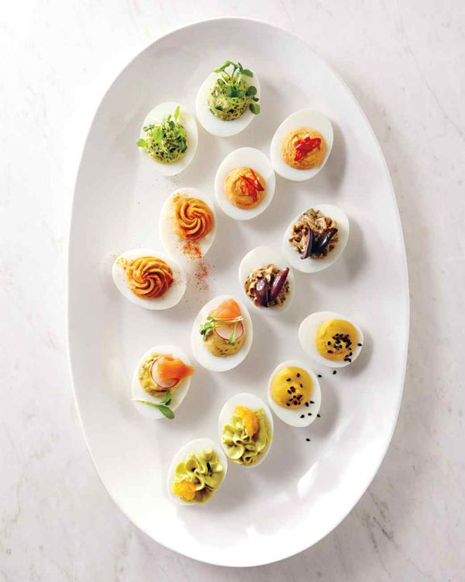
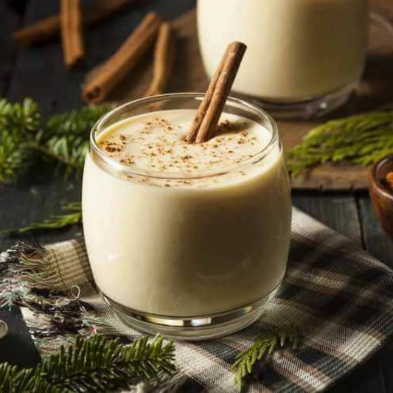
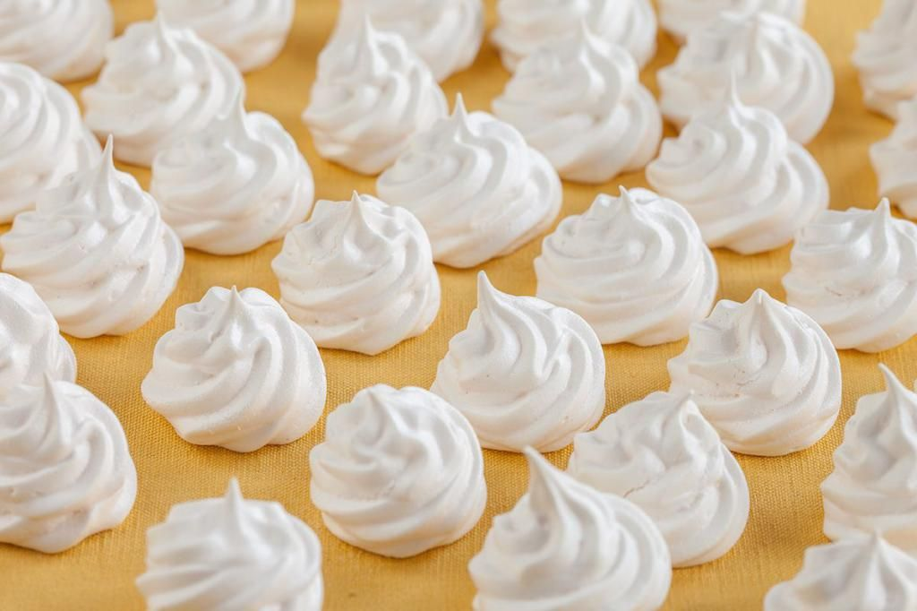
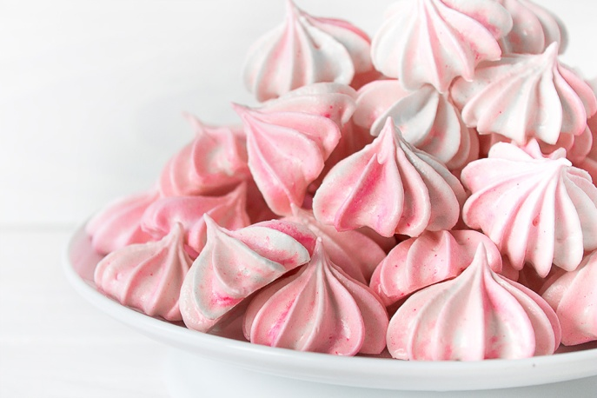
Что можно приготовить из яиц?
Яичница (натуральная и с гарниром)
Яйца вареные (вкрутую, «в мешочек», всмятку)
Омлеты (натуральные, с гарниром,фаршированные)
Где используют желток?
Майонез
Гоголь-моголь
Омлет
Изделия из песочного теста
Сдобные булочки
Где используют яичный белок?
Запеканка
Заливное
Пастила
Зефир
Безе
Крем

Slide 5
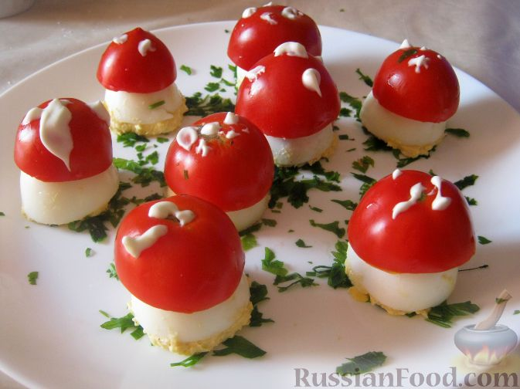
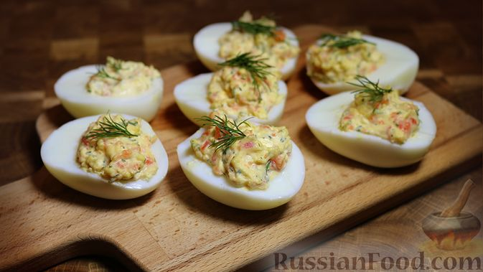
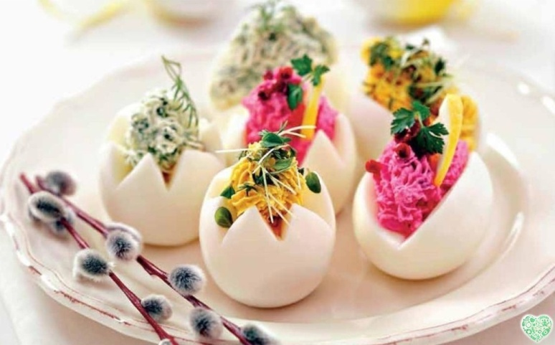
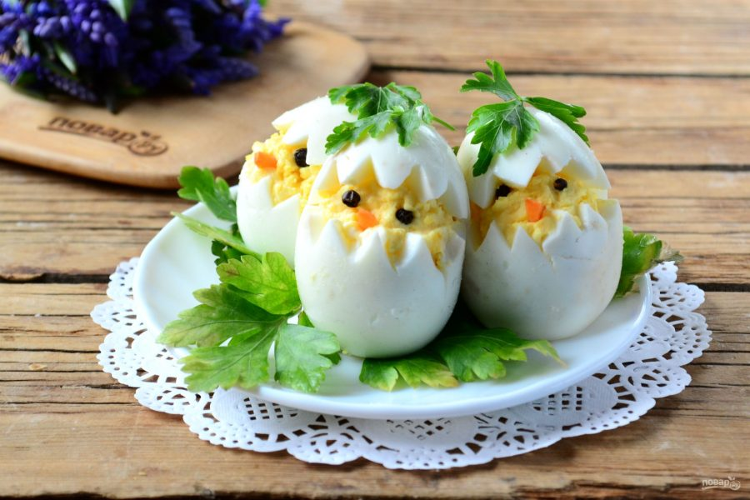
Ассортимент готовых блюд и закусок из яиц и способы сервировки
Фаршированные лососем яйца Яйца-грибочки с помидорами
«Цыплята» с чесноком

Slide 6
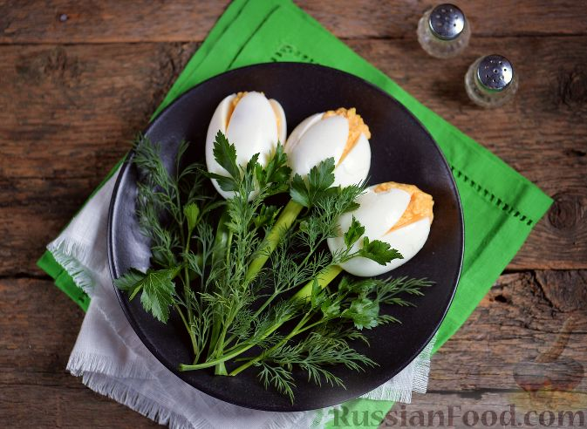
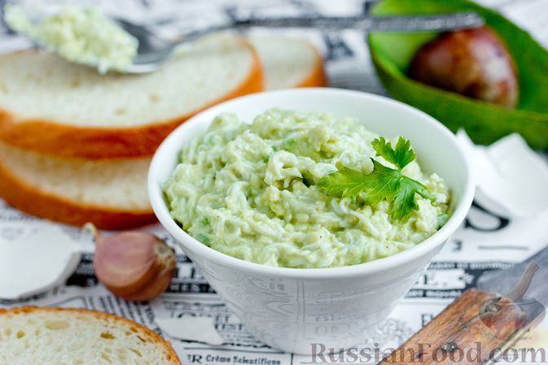
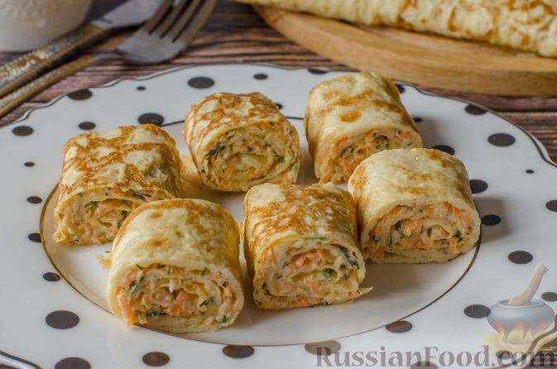
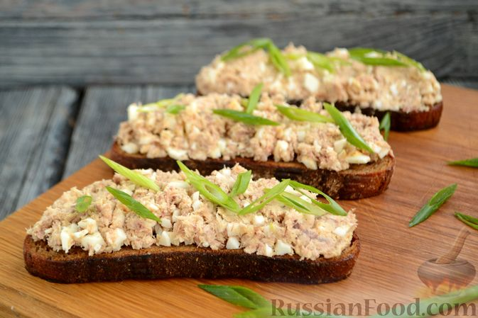
Ассортимент готовых блюд и закусок из яиц и способы сервировки
Закуска "Белые тюльпаны" из яиц Закуска из яиц и авокадо
Омлетные блинчики с яйцом и морковью Гренки с яично-рыбным фаршем

Slide 7
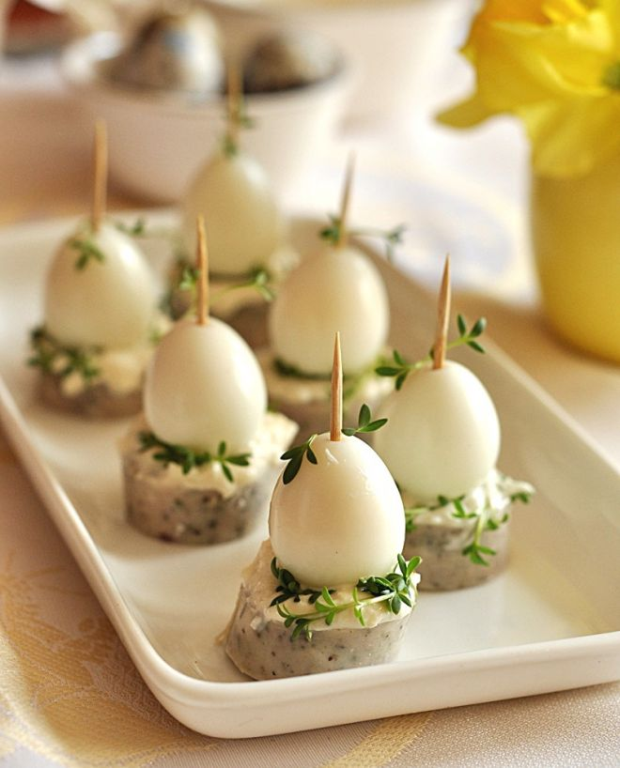
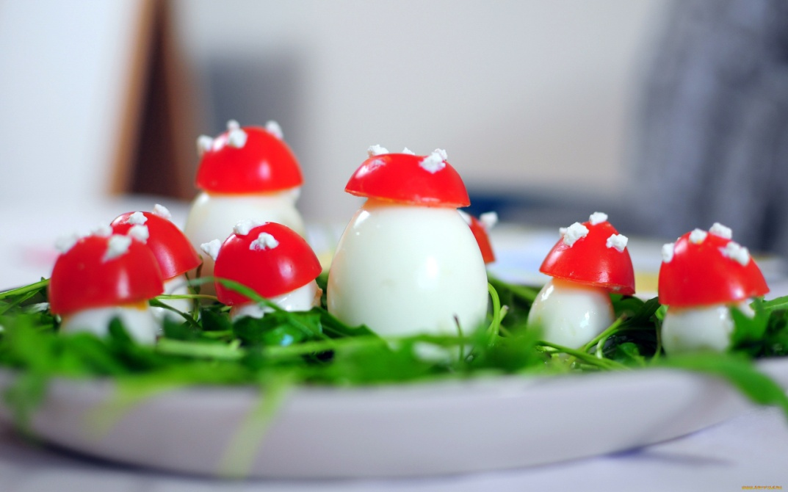
Блюда из яиц несложны в приготовлении. Их можно готовить на завтрак и ужин. Если добавить чуть-чуть фантазии, то блюда приготовленные вами будут изумительными, оригинальными, а самое главное вкусными! Приятного аппетита!

